Slide 1










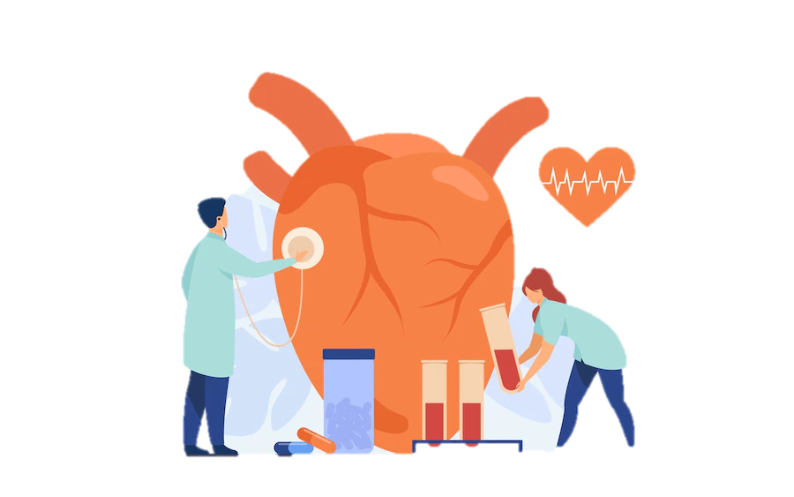
Thứ … ngày … tháng … năm …

Slide 2
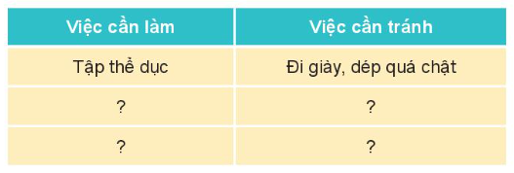

1. Hoàn thành bảng chăm sóc và bảo vệ cơ quan tuần hoàn vào phiếu học tập

Slide 3
Việc nên làm | Việc không nên làm
Tập thể dục | Chạy nhảy quá mạnh
Tránh xúc động mạnh | Ngồi lâu
Chơi thể thao đều đặn | Thức khuya

Slide 4

Chia sẻ ý kiến về những việc nên làm hoặc không nên làm để bảo vệ cơ quan tuần hoàn

Slide 5

Vận động quá sức: cơ thể mất sức, tim đập nhanh, máu lưu thông nhanh, có thể gây đột quỵ.
Ăn quá nhiều muối, đồ chiên rán: dễ gây bệnh béo phì, ảnh hưởng đến tim mạch.

Slide 6

Để chăm sóc và bảo vệ cơ quan tuần hoàn, chúng ta cần:
Ăn uống đầy đủ, nghỉ ngơi hợp lí.
Sử dụng các thức ăn, đồ uống có lợi.
Học tập, vận động và vui chơi vừa sức.
Không sử dụng các chất kíc thích như rượu, bia, thuốc lá,..

